Slide 1



活 動 報 告 報告期間：令和7年2月～令和7年7月
令和7年8月31日

Slide 2
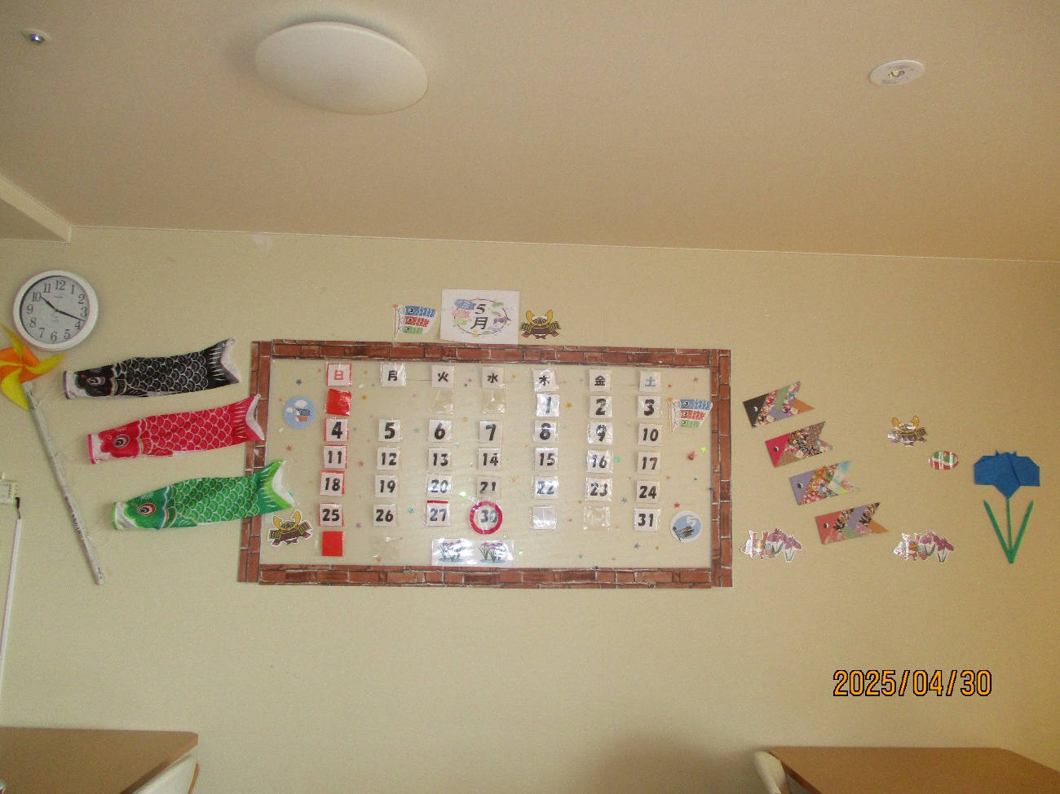
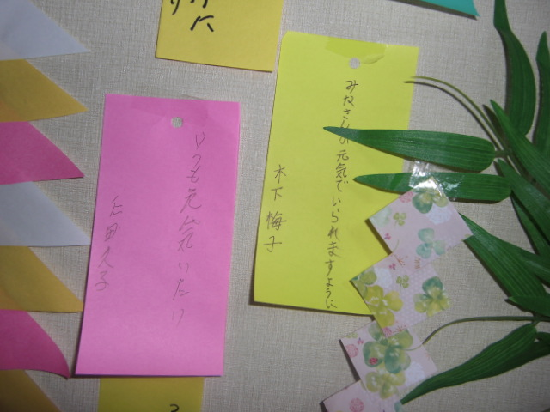
毎月の壁画や誕生日会の様子を、ホームページ上のブログに掲載しておりますので、是非一度ご覧ください。
有料老人ホーム
1. 有料老人ホーム活動報告

Slide 3
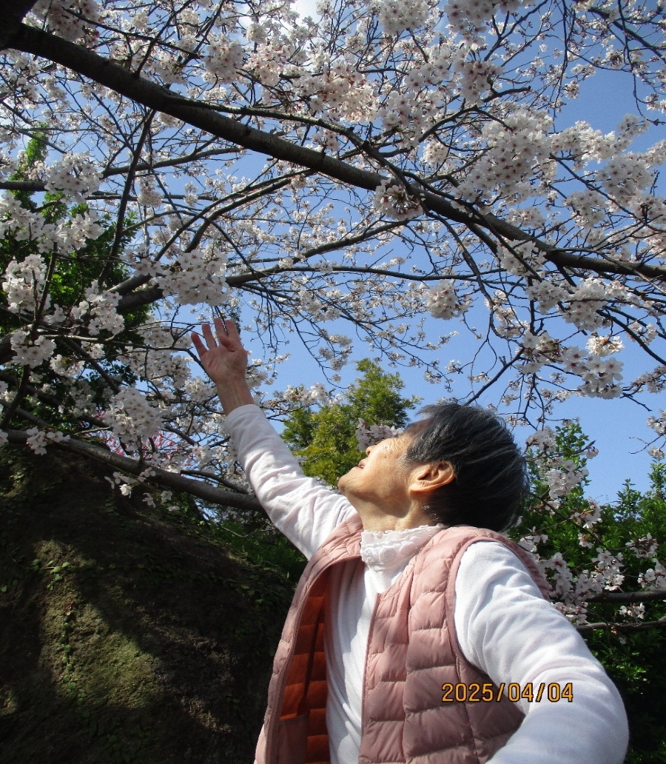
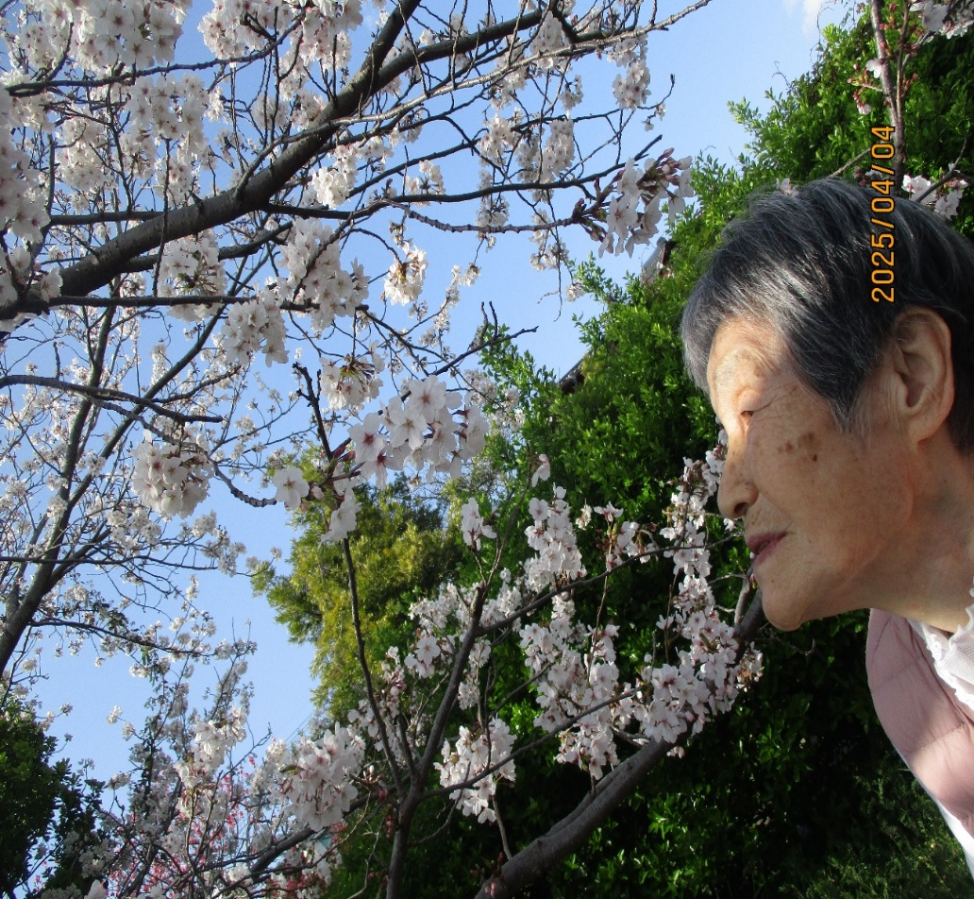
2.. 日曜日レクリエーション ①「散歩」です。

Slide 4
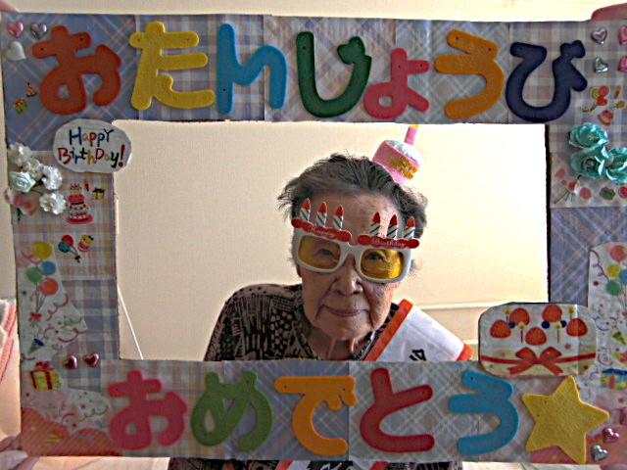
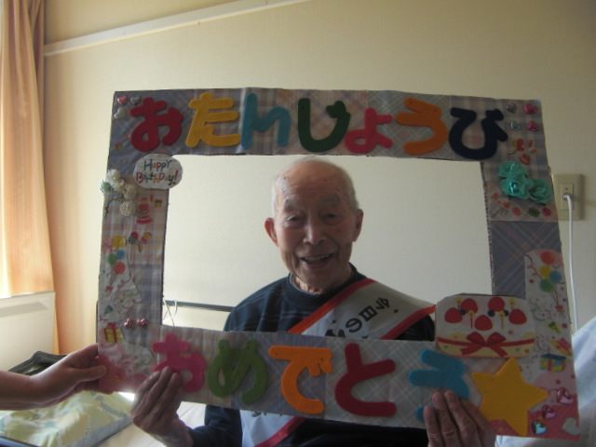
② レクリエーション「誕生会」です。

Slide 5
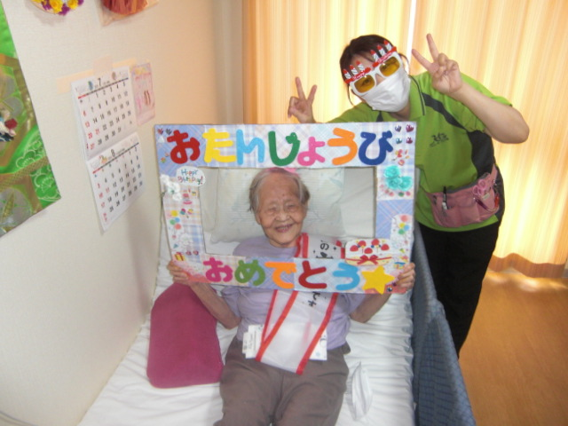
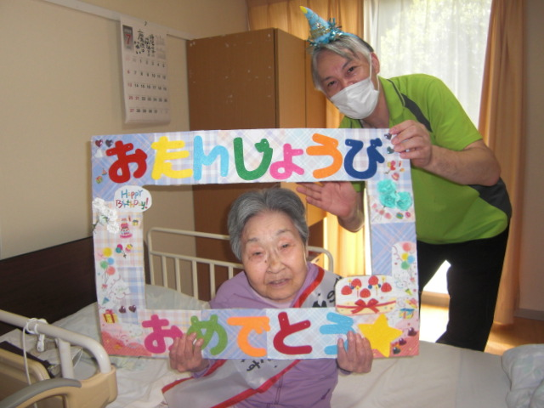
③ レクリエーション「誕生会」です。

Slide 6
3．入居者の推移について
【入居者推移表】 令和7年8月1日現在
令和7年 | 2月 | 3月 | 4月 | 5月 | 6月 | 7月 | 合計
入居数 | 1 | 0 | 1 | 4 | 2 | 5 | 13名
退居数 | 2 | 1 | 1 | 1 | 5 | 1 | 11名
増減 | △1 | △1 | 0 | 3 | △3 | 4 | 2名
入居者 | 41名 | 40名 | 40名 | 43名 | 40名 | 44名

Slide 7
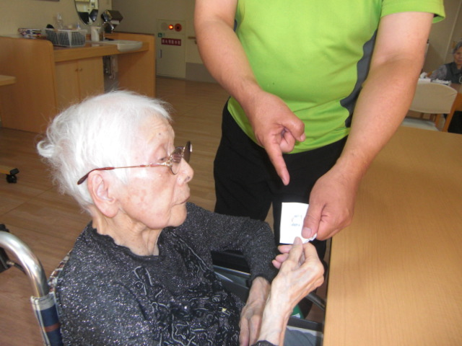
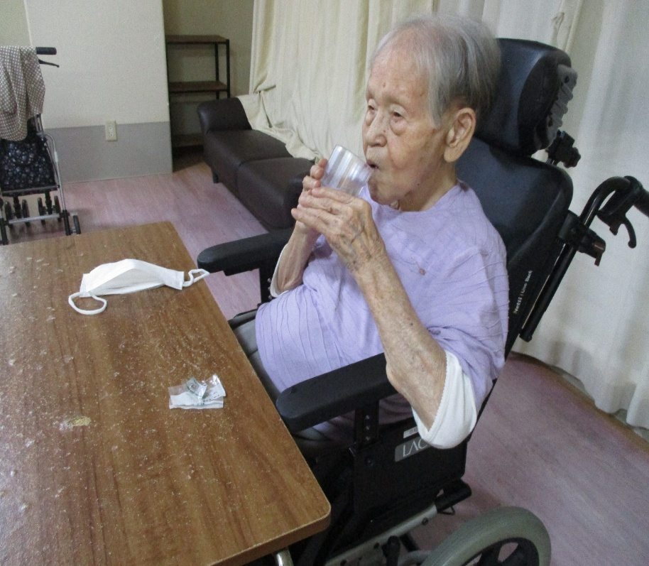
主なヘルパーサービス内容は、服薬介助、排泄介助（トイレ 誘導・オムツ交換）です。
ヘルパーステーション
1. ヘルパーステーション活動報告

Slide 8
2. 実施勉強会一覧
実施 月 | 勉 強 会 | 内 容
令和7年 2月 | ①介護技術勉強会「口腔ケア」 ②ヘルパー研修「体位交換」 | ①口腔ケアの基礎知識 ②安楽な姿勢の仕方など
令和7年 3月 | ①介護技術勉強会「低栄養と誤嚥防止」 ②ヘルパー研修「接遇マナー」 ③個別研修「拘縮ケアについて」 | ①低栄養素予防・誤嚥防止事例と予防策 ②コミュニケーションの必要点・倫理・姿勢など ③拘縮の対応・予防のポジショニングなど
令和7年 4月 | ①介護技術勉強会「緊急時の対応」 | ①救急隊員から学ぶ「緊急時の対応」
令和7年 5月 | ①介護技術勉強会「接遇」 | ①サービスにおけるマナー・コミュニケーションセミナー
令和7年 6月 | ①介護技術勉強会「虐待防止」 ②各委員会 感染防止委員会・身体拘束防止委員会 事故防止委員会 ③BCP計画 | ①身体拘束最小化へ取り組み（グループワーク） ②各委員会からの熱中症、虐待に関すること、 事故を未然に防ぐなど ③各事業所の災害や感染症で業務継続の研修
令和7年 7月 | ①介護技術勉強会「熱中症対策」 ②ヘルパー研修「認知症の基本的分野」 ③個別研修勉強会「コミュニケーション（実践」 | ①熱中症対策の知識や対応 ②認知症について ③コミュニケーションの技法
ヘルパーステーションスタッフ 12名在籍
【内訳 介護福祉士 12名】

Slide 9
デイサービスセンターの一日の流れ（月曜日～土曜日）
デイサービスセンター
・ 9：00～ バイタル測定（血圧、脈拍、体温等）、健康観察
・ 9：10～ 朝の会（日付の確認、過去の記念日･出来事の紹介、
～「北国の春」の曲に合わせて朝の体操～
・ 9：30～ 入浴（順番に）、脳トレ（簡単な計算や塗絵等）･パズル等、
物理療法（ウォーターベット･ホットパック･フットマッサージ
等）
・11:20～ 第一興商のDAMカラオケ器具のプログラムをモニターに映し口腔
体操とスタッフによる口腔体操
・11:40～ 昼食、昼食後は口腔ケア、14:00まで は布団やベット、ソファー
椅子にて静養やテレビ観賞
・14:00～ 趣味活動（手芸･工作･カラオケ等）、物理療法、機能訓練
・15:00～ おやつ・トイレ休憩
・15:30～ 集団体操（DAM器具のプログラムをモニターに映しての体操）･
レクリエーション（スタッフが考案した多彩な合同ゲーム）
・16:20～ ～「好きになった人」の曲に合わせて帰りの体操～、日付の確認
・16:30 終了（在宅･各居室への送迎）

Slide 10
新型コロナウイルス等の感染対策
感染リスクの軽減対策
① 体温測定
・主治医へ報告基準を、ご利用日の９時と１４時に実施した測定体温が37.5度以
上の場合と定めました。
② 換気の徹底
・空気清浄機の使用に加え、利用開始前、10時～11時の間、14時、利用終了後
1日4回、10分～15分間の換気を実施
③ 手指消毒･手洗いの徹底
・消毒：デイサービス入口、洗面台2ヶ所に非接触型自動手指消毒器具を設置
・手洗い：洗面台に２ヶ所に、液体石鹸用の非接触型自動器具を設置
・椅子の拭上げとアクリル板へ、「除菌バスター」でアルコール噴霧消毒を行
っています。
④ テーブル、手摺等の利用者が接触する可能性がある箇所の消毒を徹底
⑤ 飛沫防止のアクリル板を洗面台に設置
⑥ テーブル6台を折り畳み式の大型に交換し、利用者間の距離を確保に努めています。
ご利用者と接触のあった、ご家族様等に新型コロナやインフルエンザの発症があった際は、
ご利用についてご相談が必要ですので、必ずお知らせください。

Slide 11
セクション会議・勉強会・研修について
・セクション会議（月1回第3木曜日実施）
事務局長、施設長、デイ管理者から施設方針の説明
利用者様の状態や、ケアの方針等について情報の共有
次月以降の行事、予算等の打ち合わせ
・勉強会（セクション会議内で、2ヶ月に1回実施）
５/１６（木） テーマ「入浴介助加算に係る施設内研修」 参加者 7名
・研修
３/６ （水） 「衛生推進者養成講習」 参加者 1名
３/１８（月） 「データから見る介護予防、自立支援・重度化防止に関する研修会」
参加者 1名
６/２０（木） 定期開催研修
「事故防止委員会」
「高齢者虐待防止・身体拘束委員会」
「感染防止委員会」 参加者 7名

Slide 12
実施行事一覧 活動の様子を、ホームページに掲載しておりますので、どうぞご覧ください。
実施月 | 日程等 | 行事名 | 内容
６年２月 | ２月中 ２月中 ２/１４・１５ ２月中 ２/３ | 次月のカレンダー、壁画作成 おやつレク フラワーアレンジメント 変わり湯 節分 | 季節感のあるカレンダーの作成 おやつを食べながら会話を楽しむ 季節の生花に触れ色や香りを楽しむ さくら湯 季節行事を楽しむ
６年３月 | ３月中 ３月中 ３/１８～２３ ３/２５・２６ ３/２ | 次月のカレンダー、壁画作成 おやつレク 変わり湯 フラワーアレンジメント ひな祭り | 季節感のあるカレンダーの作成 おやつを食べながら会話を楽しむ フルーツ湯 季節の生花に触れ色や香りを楽しむ 季節行事を楽しむ
６年４月 | ４月中 ４月中 ４/１６・１７ ４/２２～２７ ４月初旬 | 次月のカレンダー、壁画作成 おやつレク フラワーアレンジメント 変わり湯 お花見散歩 中止 | 季節感のあるカレンダーの作成 おやつを食べながら会話を楽しむ 季節の生花に触れ色や香りを楽しむ かぼす湯 季節行事を楽しむ
６年５月 | ５月中 ５月中 ５/１１・１３ ５/１４・１５ １１/１３～２１ | 次月のカレンダー、壁画作成 変わり湯 母の日イベント フラワーアレンジメント 春を見つける車窓ドライブ 中止 | 季節感のあるカレンダーの作成 ご当地温泉湯 季節行事を楽しむ 季節の生花に触れ色や香りを楽しむ 季節を感じ、車窓ドライブを楽しむ
６年６月 | ６月中 ６/２７・２８ ６/１７～２２ ６/１４・１５ | 次月のカレンダー、壁画作成 フラワーアレンジメント 変わり湯 父の日イベント | 季節感のあるカレンダーの作成 季節の生花に触れ色や香りを楽しむ 森林浴の湯 季節行事を楽しむ
６年７月 | ７月中 ７/２６・２７ ７/２２～２７ ７/５・６ | 次月のカレンダー、壁画作成 フラワーアレンジメント 変わり湯 七夕イベント | 季節感のあるカレンダーの作成 季節の生花に触れ色や香りを楽しむ 桃の湯 季節行事を楽しむ

Slide 13
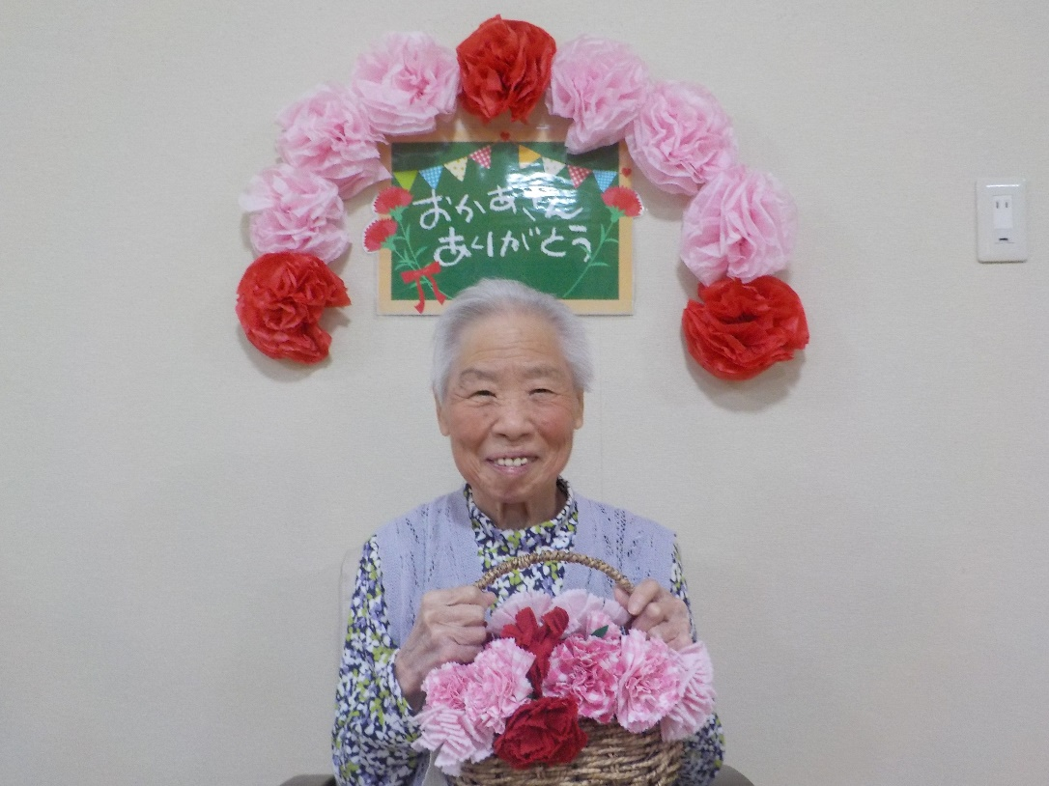
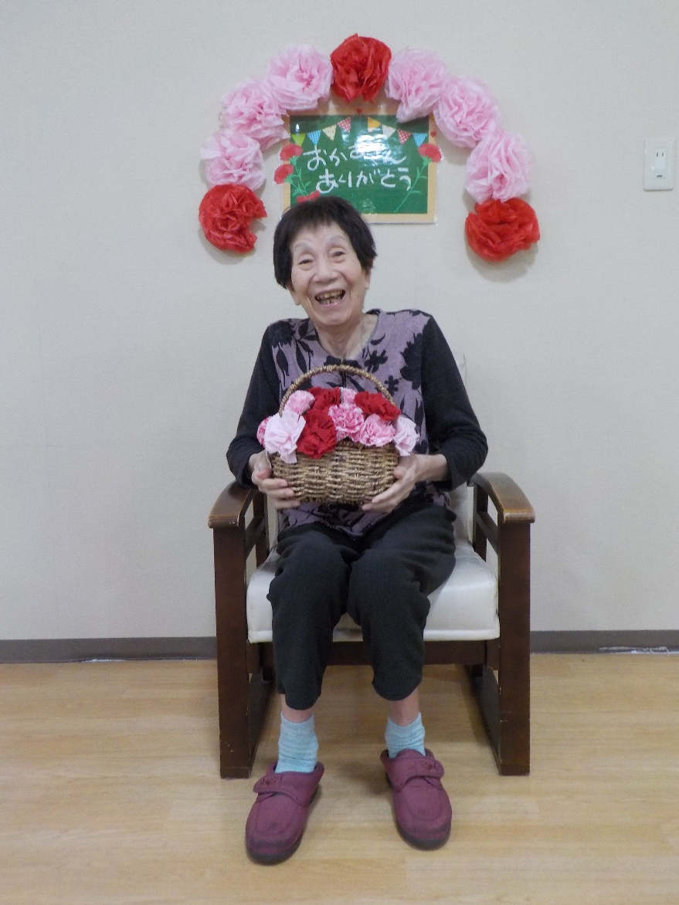
行事活動 ～ 母の日 ～

Slide 14
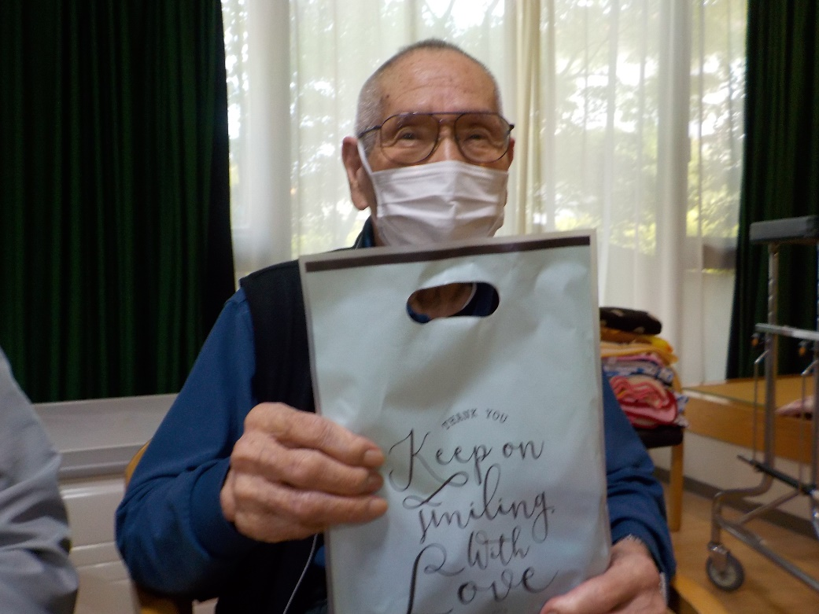
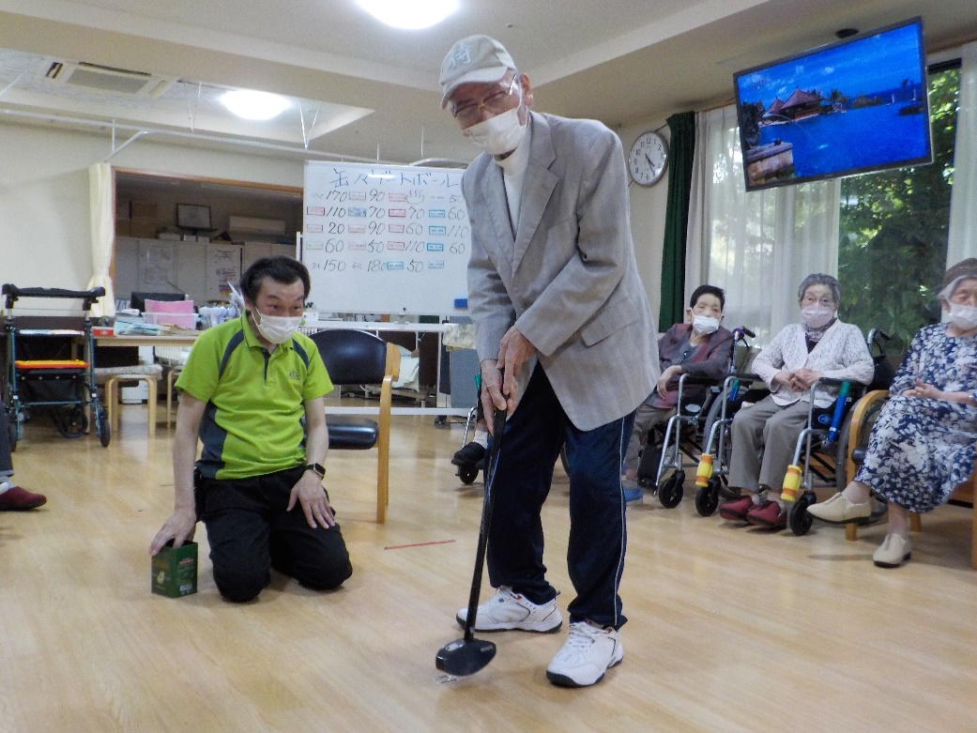
行事活動 ～ 父の日 ～

Slide 15
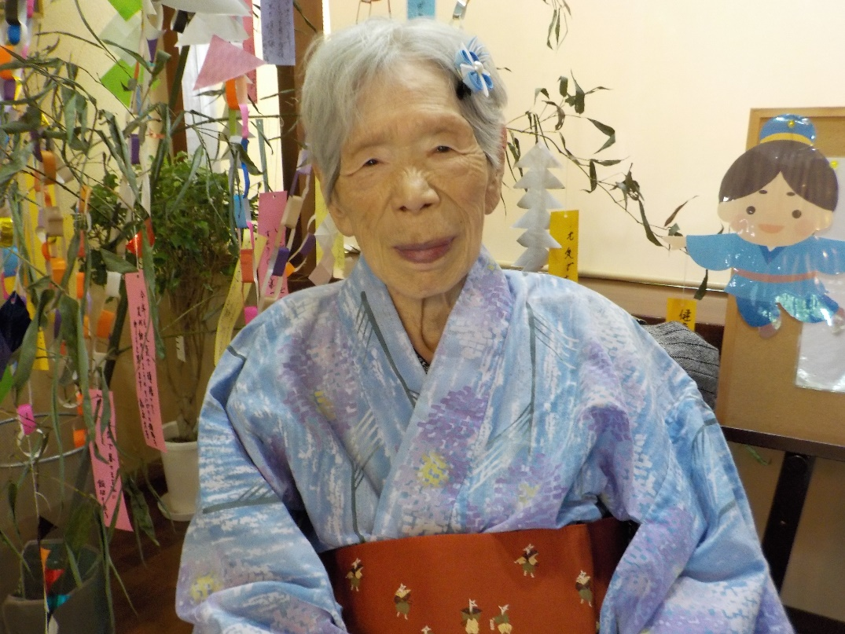
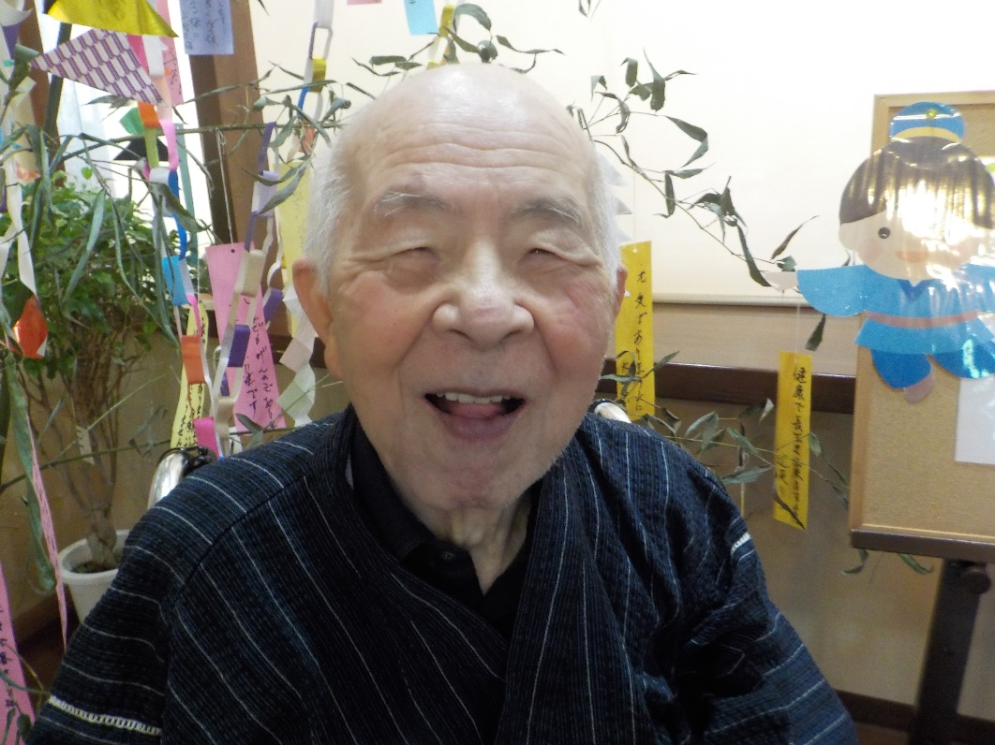
行事活動 ～ 七夕 ～

Slide 16
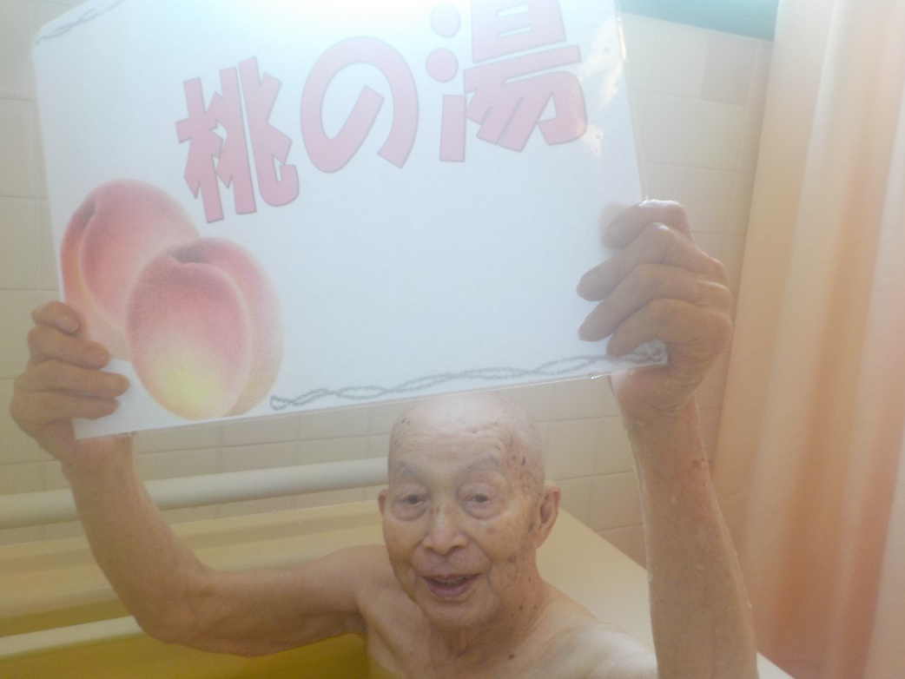
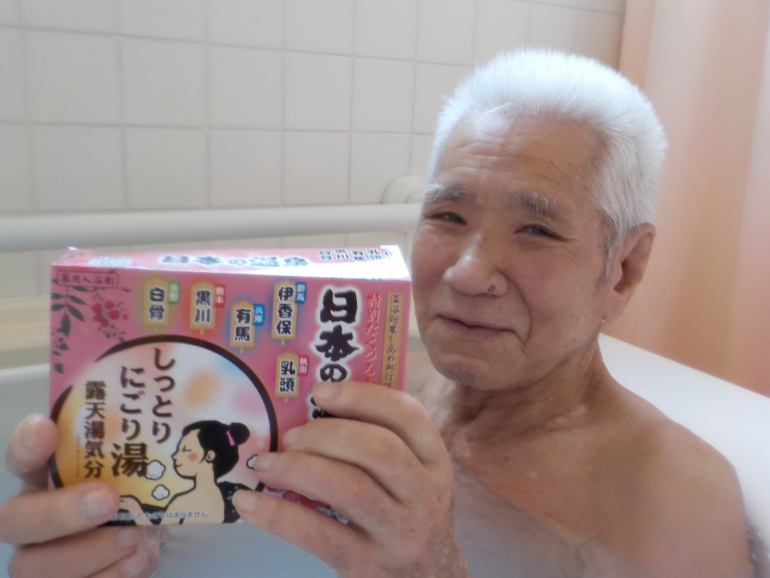
定期活動 ～ 変わり湯 ～

Slide 17
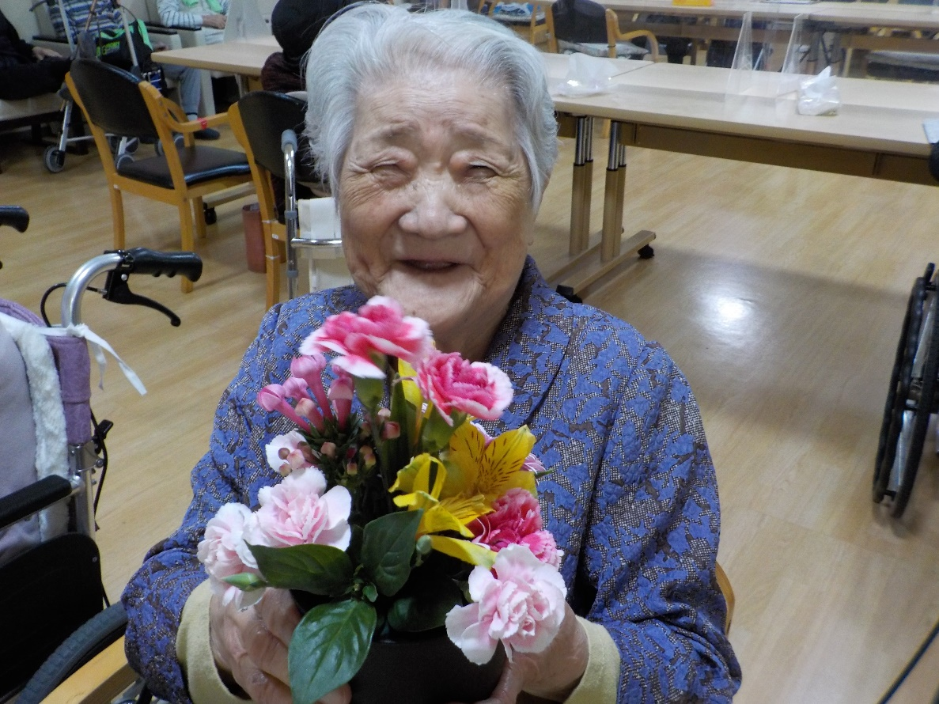
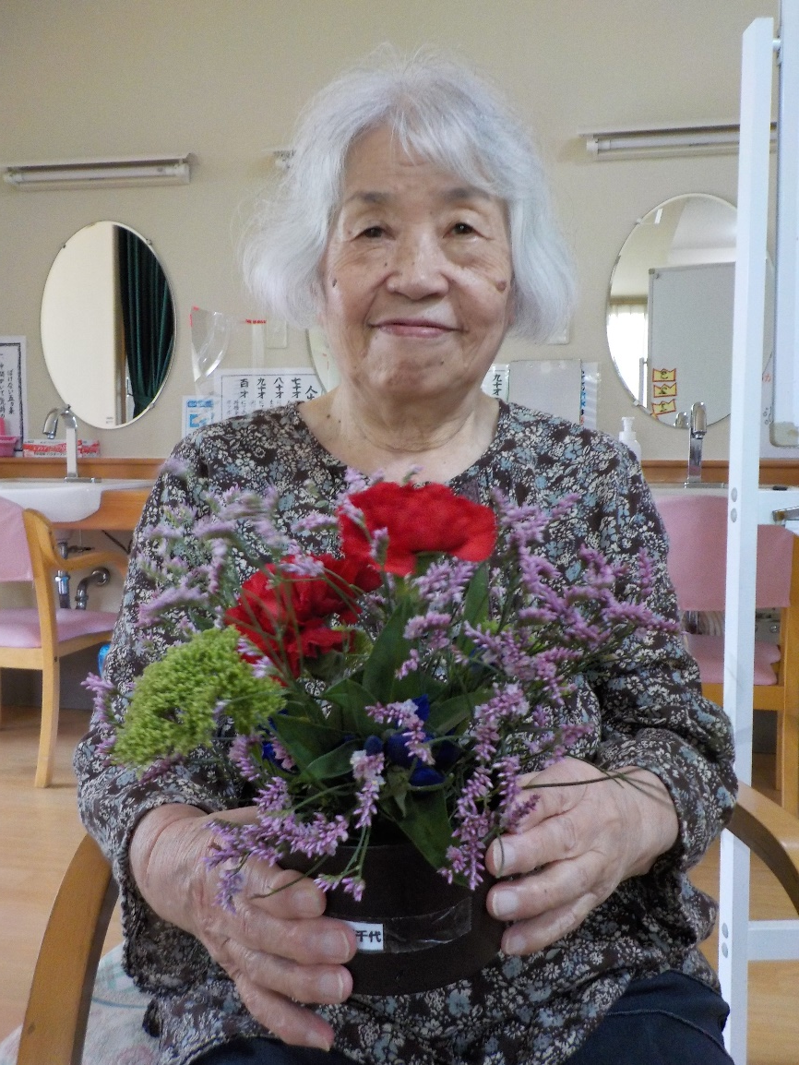
定期活動 ～ フラワーアレンジメント ～

Slide 18
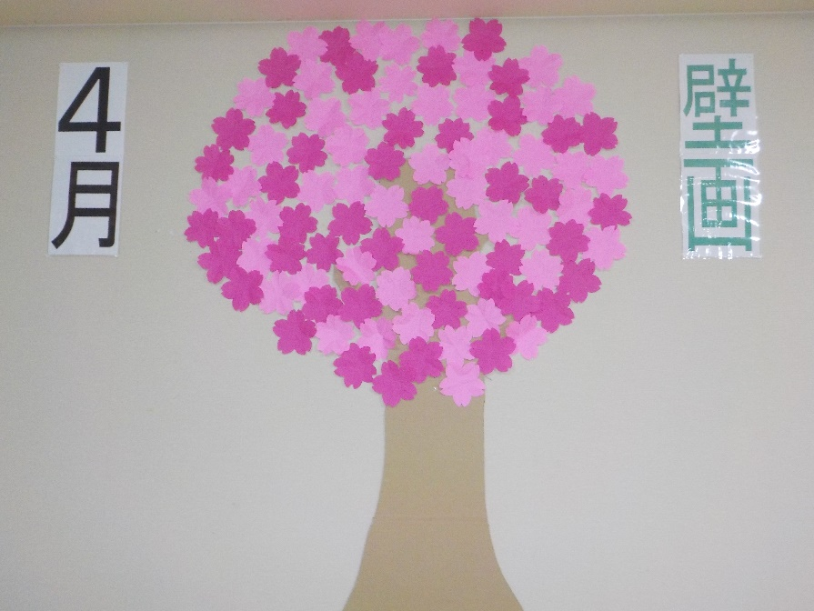
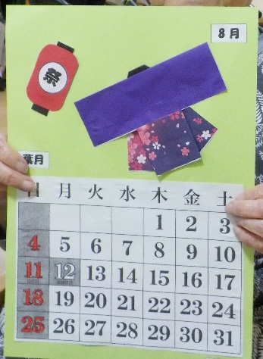
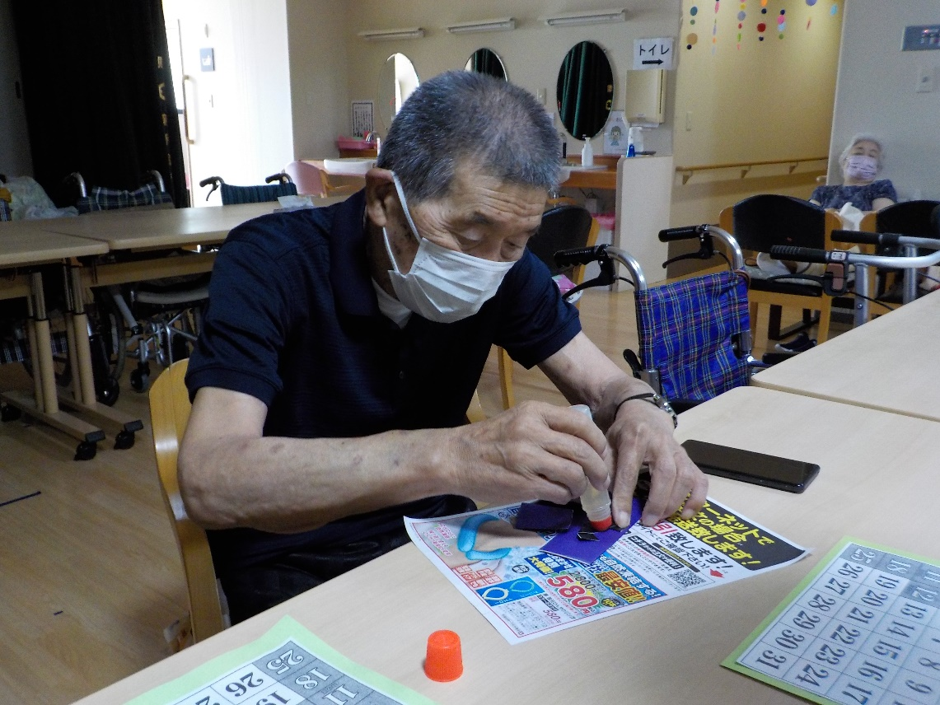
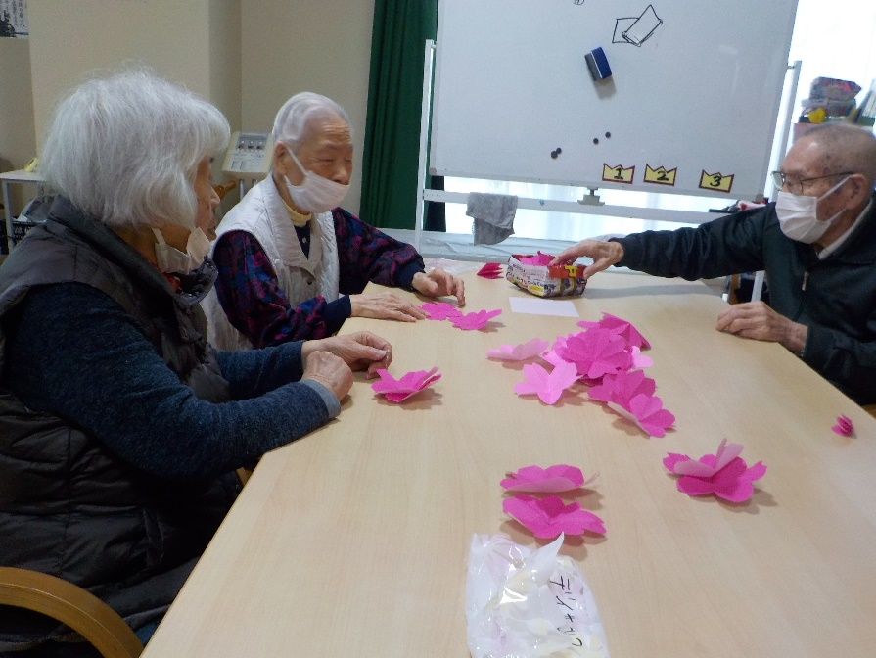
壁画･カレンダー作成

Slide 19
機能訓練
【機能訓練】
・機能訓練…施設の方針に基づき、介護職員を含めた専門職種（理学
療法士、作業療法士、言語聴覚士、看護師、柔道整復師、
あん摩マッサージ指圧師、介護職員）などが行います。
目的…減退防止
＊リハビリと法律的な違いはなく、医療現場、介護現場という実施
する場所で言葉が使い分けされています。

Slide 20
【機能訓練の種類】 ご高齢者が自分らしく元気に暮らしていくためには、生活機能（人が 生活を営むための機能全体）の維持・減退防止が欠かせません。 ・日常生活機能訓練（生活動作に密着した機能訓練） 利用者様が日常を生活する上で行う活動、着替えや移動、トイレ、入 浴などを訓練と捉えた機能訓練を心掛けています。 ・全体レクリエーションにおいて、楽しみながら身体を動かすことも機 能訓練であり、心にも良いリハビリになります。 ・介護保険の負担が生じる、個別機能訓練加算は頂いてませんが、ご 利用者の状態に応じて個別機能訓練を機能訓練指導員が、積極的に 取り組んでいます。

Slide 21
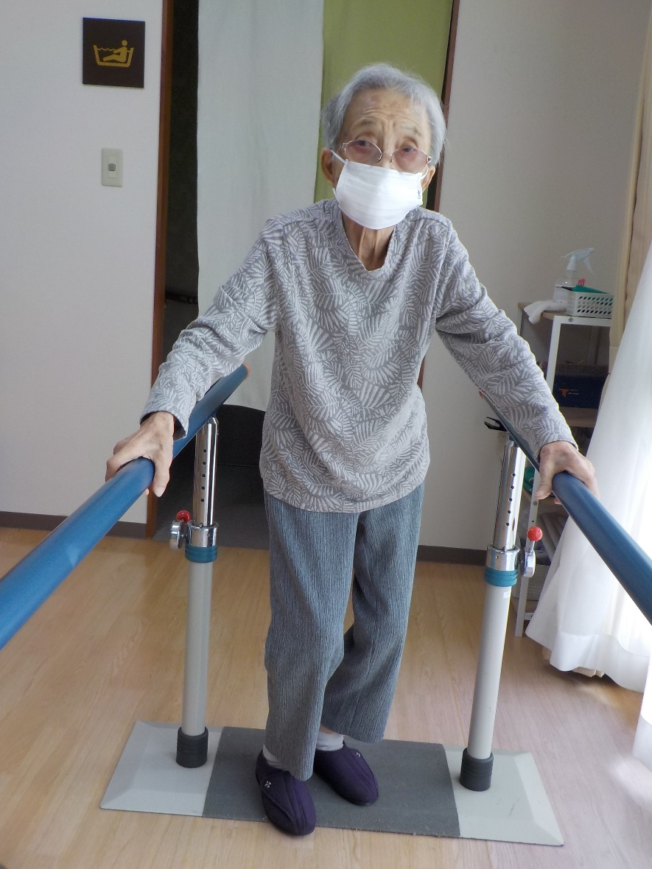
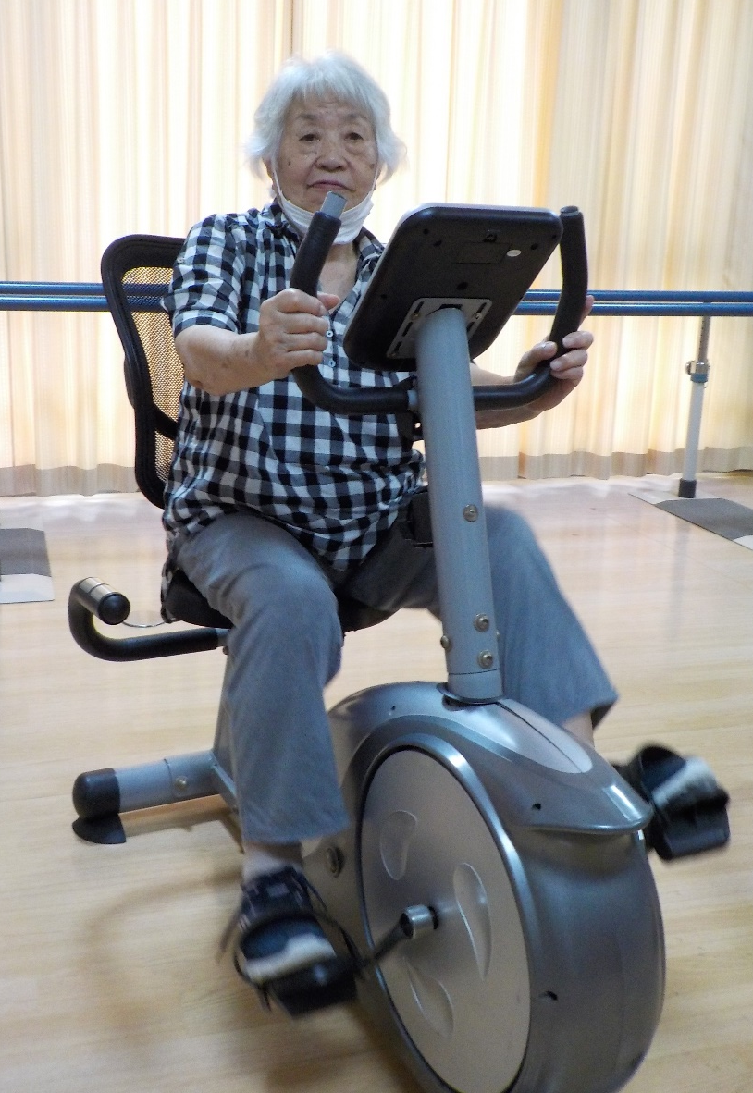
機能訓練の紹介

Slide 22
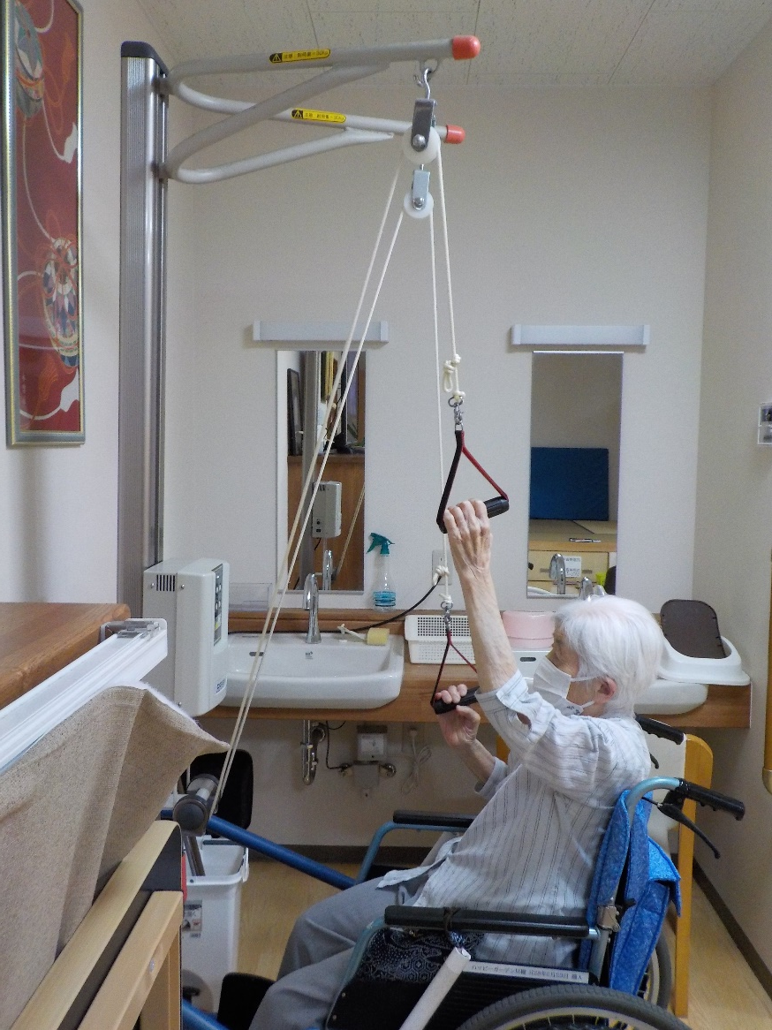
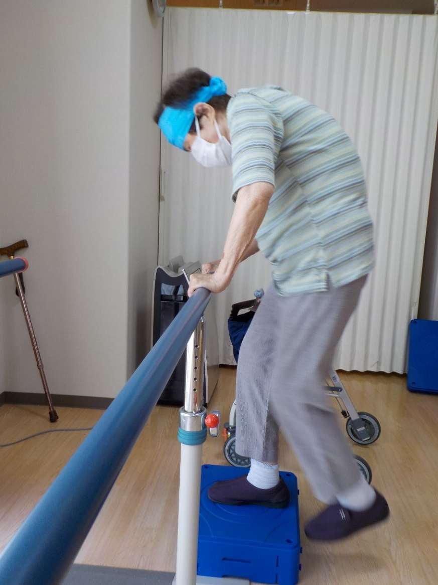
機能訓練の紹介

Slide 23
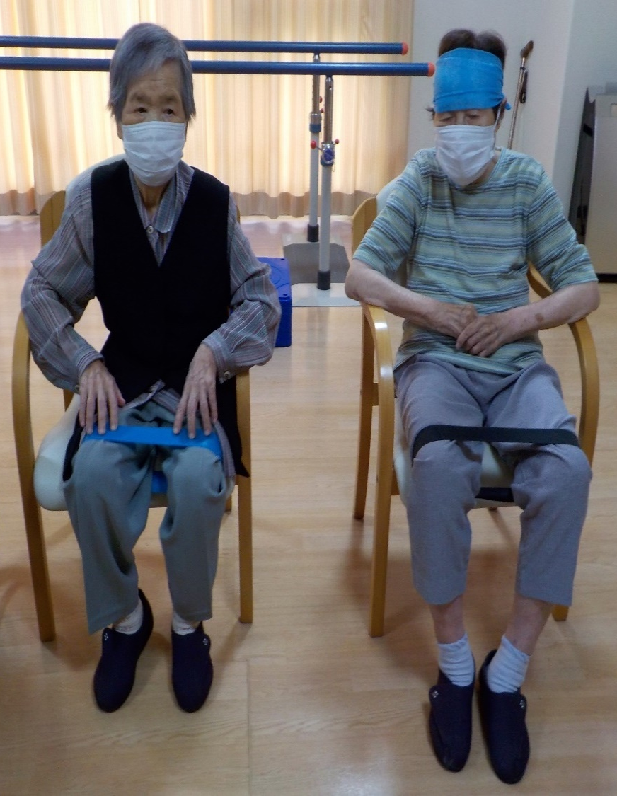
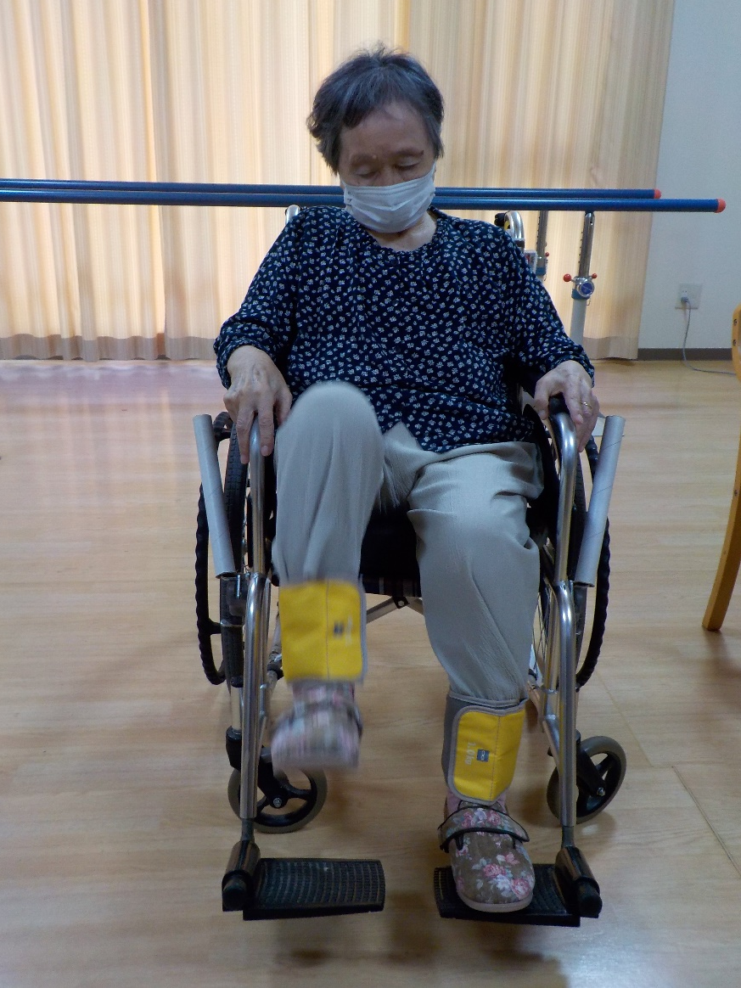
機能訓練の紹介

Slide 24
事務局
ご意見箱について：ご意見箱投函の申し出の該当はございませんでした。
2. 苦情受付について：期間中２件の苦情がありました。
①他支援事業所ケアマネより、ご利用者ご家族より消耗品補充の連絡について、
当施設の在庫確認不足、消耗品使用量について、施設対応で工夫して欲しい。
・ご家族の負担を考慮、連絡前の在庫確認の徹底と入居者様の行動把握と、問題
解決策を試行し、部署として取り組むようにしました。
②入居者様のコロナ感染後、ご家族へ連絡をするよう伝えたが、連絡を失念しご心配をおかけした。
・連絡を怠ったことを謝罪、ご家族との約束の記録が残っていなかったため、連絡報告の徹底と、
勤務の始動時、必ず記録や申し送りへ目を通すことを全員へ周知しました。
3. 設備・環境等について
令和７年2月以降、居室エアコンの交換を順次実施しています。
エレベーターの非常時（火災や停電の際）に使用するバッテリー交換を行いました。
居室で使用するベッドの入替を順次行っています。
4.面会などについて
コロナ等感染症対策として、面会時間帯14：30～16：00を設定しています。施設では集団生活を
お送りいただいているため、クラスター発生によるリスク回避、対応職員の負担軽減の観点から、
ご理解とご協力をお願いいたします。

Slide 25
現在の面会について
面会日：月曜日から土曜日まで
時間帯：①14：30～15：00
②15：00～15：30
③15：30～16：00
必ず事前に電話でご予約をお願いします。
３密回避対策で、各時間帯に１組お２人までで、対応いたしております。
面会場所：デイサービス利用時 １階相談室
居室在宅時 各居室
入館にあたって
手指の消毒をしっかりと、必ずお願いします。
問診票を記載し事務所へご提出ください。
風症状のある方の入館は、固くお断りします。
外出について
病院への定期受診の他は、ご相談ください。
風症状のある方との接触や、大人数での会食などは、
ご遠慮ください。

